Slide 1
影像處理之軟硬體協同
負 責 人：劉益彤、吳東穎
開始日期: 2023/11/09
報告日期: 2024/01/04

Slide 2
需求
功能:
輸入車道灰階影像(720*480, 從SD卡讀取)
ORB演算出稀疏光流
透過UDP傳送至host(PC)
在PC上用網頁輸出影像處理的結果(畫光流方向)
效能:
處理速度
clock: 100MHz
FPS: 40~50幀
呈現速度
FPS : 40~50幀
網路傳輸速度
100Mbps(待測)
環境:
Vivado 2020.2
python3.8.10
flask/Django
zedboard(xc7z020clg484-1)
介面:
UDP/IP
AXI-stream
Notes:
Clk = 10ns, frame = 720*480, FPS = 1/(clk *frame) 289.35185

Slide 3
需求
驗收:
驗功能:
ILA查AXI介面(DMA⬄ORB)
用網頁看影像結果(RGB444)
2. 直接開SDK看結果(PL端中斷、當前幀資料流)
3. 用網頁看影像結果(RGB444、匹配座標、光流方向)
驗效能:
SDK查DMA搬運速度
以軟體(opencv)為groundtruth，跟硬體加速做比較
預期結果:
驗功能:
AXI-stream介面交握正確 socket
以單張灰階影像u8 [720*480] 測試Zynq ⬅=====➔PC
PL端中斷後，當前幀行列數正確
. 硬體處理後的灰階影像、匹配座標(RGB444)
驗效能:
以xil_printf()在Terminal寫出XXMB/s
軟體跟硬體畫面同框比較

Slide 4
Breakdown

Slide 5
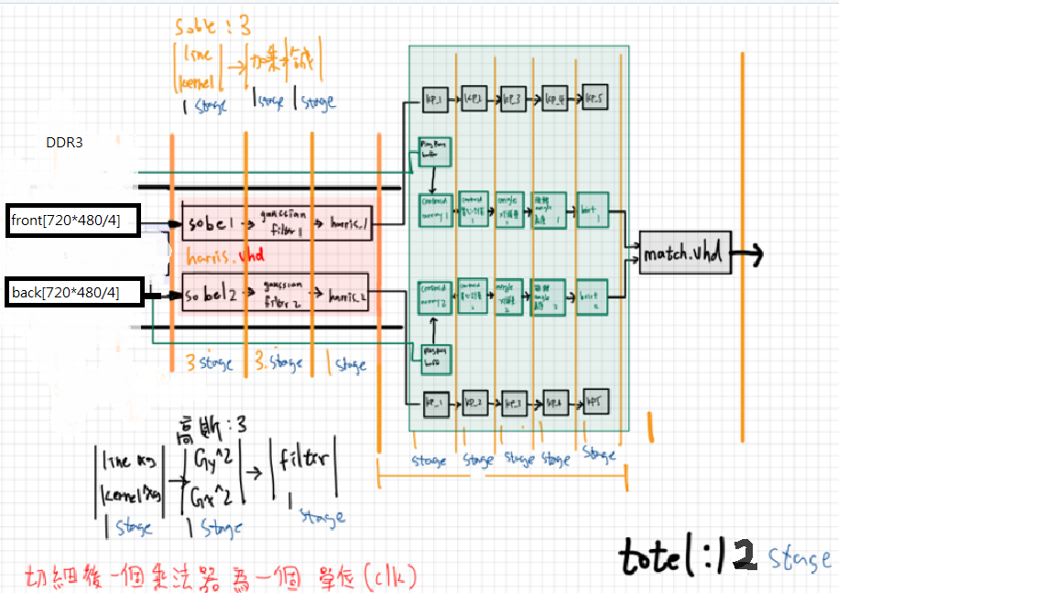
分析-PL端打包模組
圖源、GSlab_影像組

Slide 6
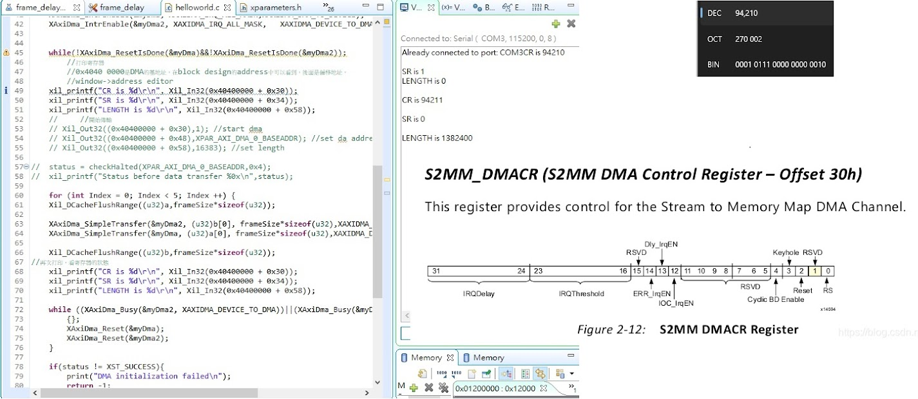
分析-DMA內部暫存器
為了解DMA_busy、DMA預設reg值關係
圖、以單次burst測試

Slide 7
設計-流程圖(ver1)

Slide 8
設計-硬體架構圖(ver1. 未架系統)
PL(AXI_ORB)
PS(CPU)
DDR

Slide 9
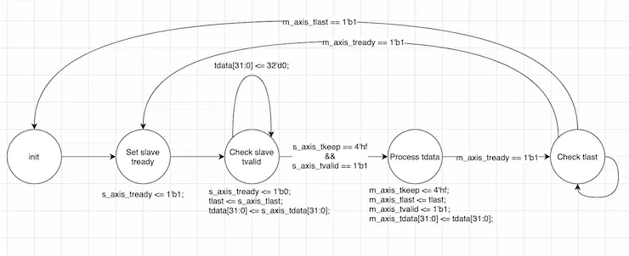
設計-FSM_axis

Slide 10
設計-PL端IRQ

Slide 11
PS端流程圖

Slide 12
設計- PC端 流程圖

Slide 13
設計-PC端 MSC

Slide 14
API-PL端(ORB)
Name | AXIS_ORB
Inputs | input axi_Mclk, input axi_reset_n, input wire [32-1:0] s_axis_data, input wire s_axis_valid, input wire [3:0] s_axis_keep, input wire m_axis_ready,
Outputs | output s_axis_ready, output wire [32-1:0] m_axis_data, output m_axis_valid, output ORB_intr,
Parameters | DMA_rst [9:0] vga_vs_cnt [9:0] vga_hs_cnt
Methods | s_axis⬄DMA_1收DDR影像u32 TX_buffer[720*480] m_axis⬄DMA_0發影像到DDR u32 RX_buffer [720] ORB_intr⬄IRQ_F2P[61]
Notes:
Methods : 如何使用

Slide 15
API-Zynq(SD_read)
Name | SD_Transfer_read()
Inputs | char *FileName, u32 DestinationAddress, u32 ByteLength
Outputs | FRESULT rc;
Parameters | #define imageSize 345600 //720*480 FIL fil; FRESULT rc; UINT br;
Methods | f_open(&fil, FileName, FA_READ); // Move the file pointer f_lseek(&fil, file_pointer); // Read data from the file f_read(&fil, (void *) DestinationAddress, ByteLength, &br); // Close the file f_close(&fil);
Notes:
Methods : 如何使用

Slide 16
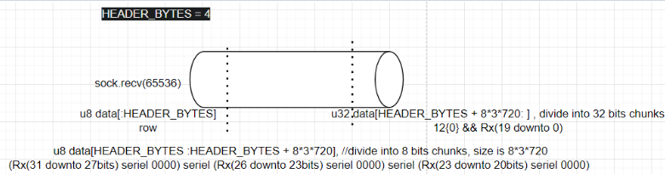
API-Zynq_ISR
Name | imageProcISR( )
Inputs | XAxiDma *CallBackRef, // (u32*)&RX_buf_ptr U32* row
Outputs | bool Rx_done
Parameters | #define RX_length 720
Methods | udp_sendto(&send_pcb, psnd, &RemoteAddr, RemotePort); //psnd->payload = &RX_buf; //RX_buf[4+720+200]={row, RGB, match pos}
//預估單行的match<200個
(u8)RX_buffer切分、PC端收包
Notes:
Methods : 如何使用
//XAxiDma_SimpleTransfer((XAxiDma*)CallBackRef,(u32)&RX_buf[0], RX_length*4, XAXIDMA_DEVICE_TO_DMA);
//Xil_DCacheFlushRange((u32)RX_buf[0], RX_length*4);

Slide 17

API-PC端
Name | Get /get_image/<frame>
Inputs | frame: (int)取某一幀的圖片
Outputs | img: (2-D array 720*480)
Parameters | None
Methods | 前端網頁向後端要特定幀的圖片，每次回傳一幀 Browser: http://127.0.0.1:8000/get_image/0
Return:

Slide 18
API-PC端
Name | Get /get_result/<frame>
Inputs | frame: (int)取某一幀的結果
Outputs | result: (string)影像處理結果
Parameters | None
Methods | 前端網頁向後端要特定幀的結果，每次回傳該幀的結果 Browser: http://127.0.0.1:8000/get_result/0
Return:
Test/test/test
Test2/test2/test2

Slide 19
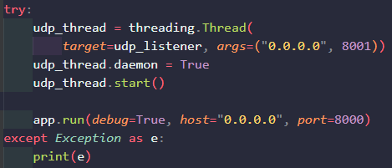
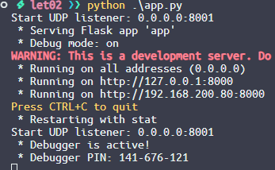
API-PC端
Name | udp_socket_server(ip, port)
Inputs | data: (string) fpga處理後的圖片或結果
Outputs | response: (bool) True/False
Parameters | ip: (string)監聽的ip位址，預設"0.0.0.0" port: (int)監聽的port，預設8001
Methods | 開啟一個UDP socket server，預設監聽所有IP的請求，收到請求後判斷是圖片還是結果

Slide 20
API-PC端
Name | handle_image(data)
Inputs | data: (string) fpga處理後的圖片
Outputs | result: (bool) True/False
Parameters | None
Methods | 將影像處理過的圖片存到對應的queue，並回傳成功與否 Python: image = cv2.imread(“./test/test.png”) result = handle_image(image) print(result) Return: True

Slide 21
API-PC端
Name | handle_result(data)
Inputs | data: (string) fpga處理後的結果
Outputs | result: (bool) True/False
Parameters | None
Methods | 將影像處理過的結果存到對應的queue，並回傳成功與否 Python: path = “./test/test.txt” with open(path, 'r') as file: content = file.read() result = handle_result(content) print(result) Return: True

Slide 22
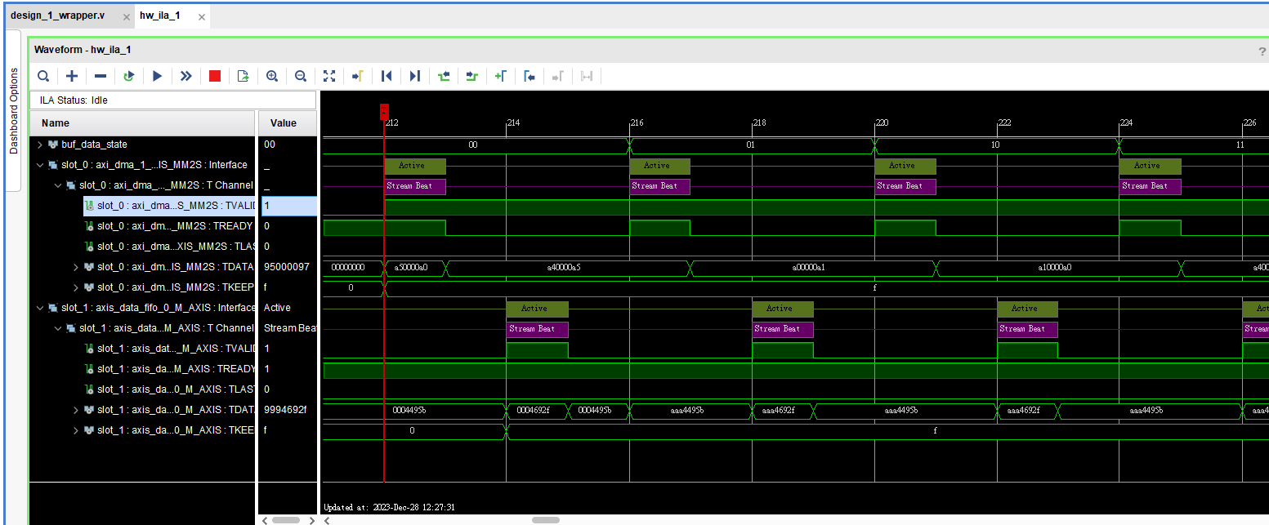
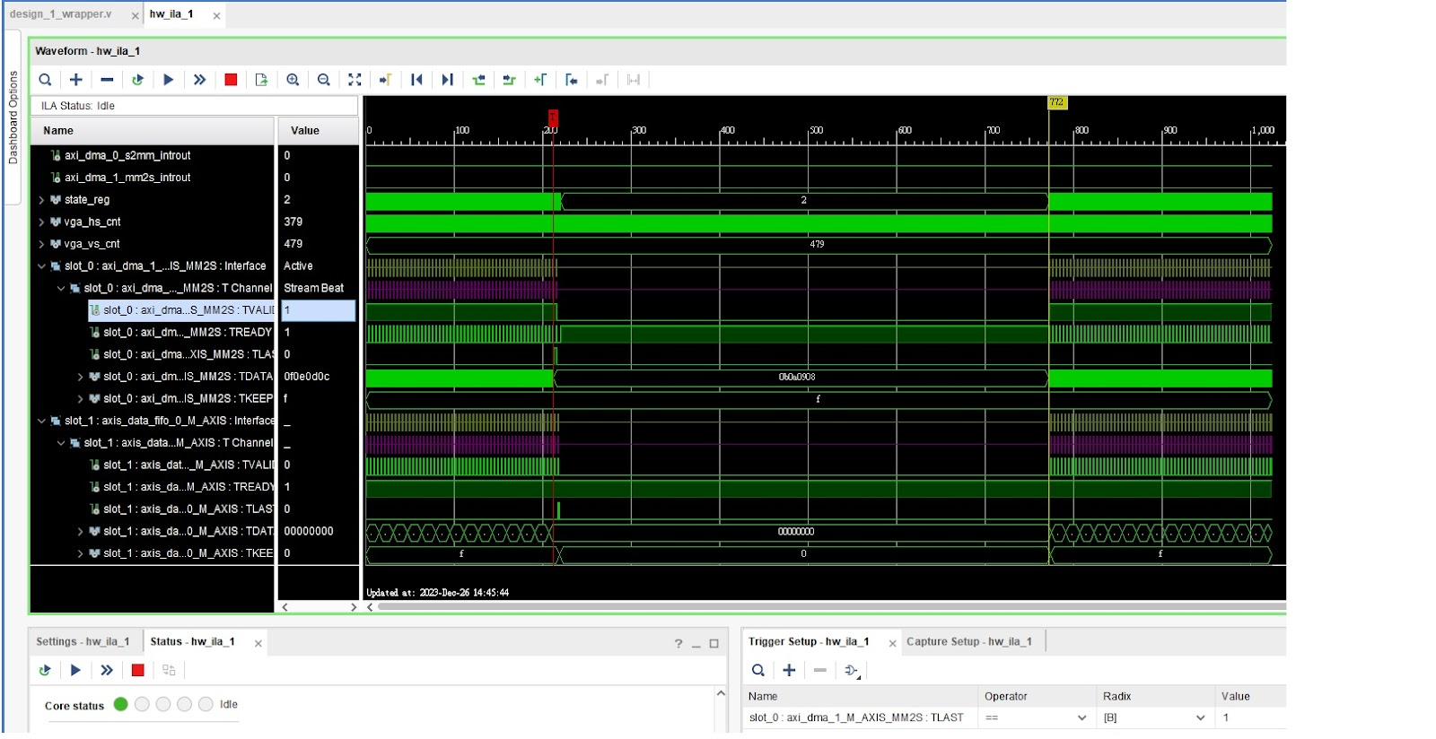
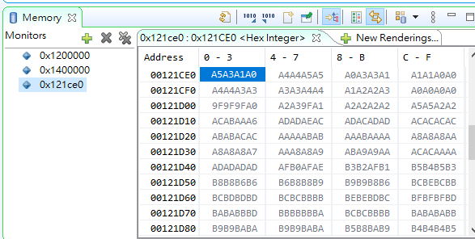
驗證- axis介面
XDMA_busy約560 clock(5.6us)
AXI-stream介面交握正確
(多次burst)
Axis_data, Mem對應

